Slide 1


SỞ GIÁO DỤC VÀ ĐÀO TẠO THÀNH PHỐ HẢI PHÒNG
TRƯỜNG TH TIÊN LÃNG
DẠY HỌC MÔN LỊCH SỬ & ĐỊA LÍ 5
CHƯƠNG TRÌNH GIÁO DỤC PHỔ THÔNG 2018
Năm học 2025 - 2026
Giáo viên: Nhữ Thị Ngọc Quỳnh
Đơn vị: Trường Tiểu học Tiên Lãng

Slide 2










Slide 3


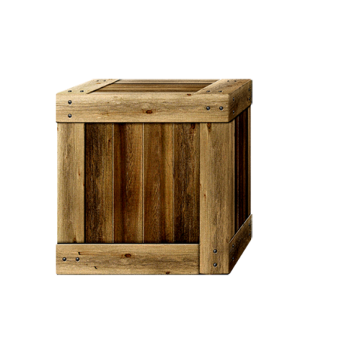






Việt Nam có khí hậu:
A) Nhiệt đới gió mùa
C) Hàn đới
B) Ôn đới
D) Nhiệt đới lục địa
B
A
SAI Mất rồi
C
D
SAI Mất rồi

Slide 4

Lượng mưa lớn, trung bình năm ở Việt Nam:
A) từ 1 000 đến 2 000 mm.
C) từ 1 500 đến 2 000 mm.
B) từ 2 000 đến 2 500 mm.
D) từ 2 500 đến 3 500 mm.
B
Sai mất rồi
Sai mất rồi
Sai mất rồi
D
A
C

Slide 5
Đâu là các con sông lớn ở nước ta:
A. Sông Hoàng Hà, sông Dương Tử
C. Sông Châu Giang, sông Hắc Long
B. sông Hồng, sông Cửu Long, sông Mã
D) Sông Lan Thương, sông Hoàng Hà
Sai mất rồi
B
Sai mất rồi
Sai mất rồi
A
C
D

Slide 6
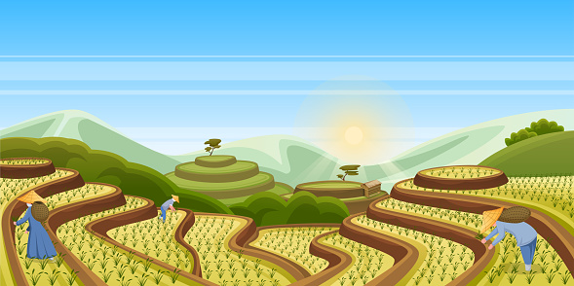




Slide 7


Slide 8

3. Tìm hiểu về đất và rừng

Slide 9

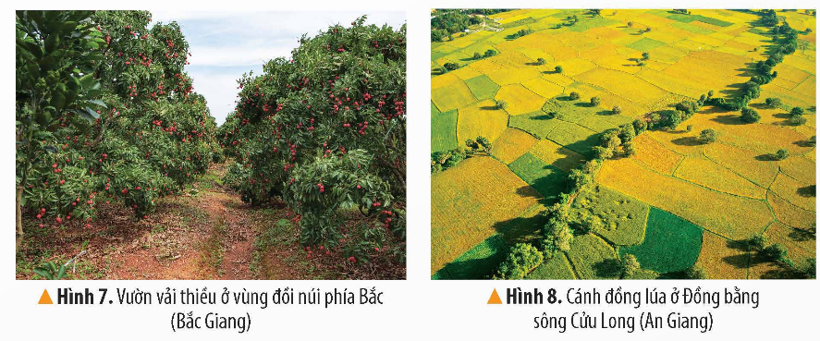
Đọc thông tin và quan sát các hình 7, 8, em hãy:
- Trình bày đặc điểm của các loại đất ở nước ta.
- Nêu vai trò của đất đối với sản xuất nông nghiệp.
a) Đất

Slide 10
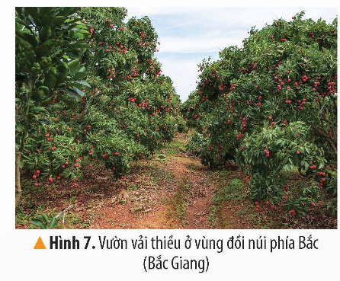
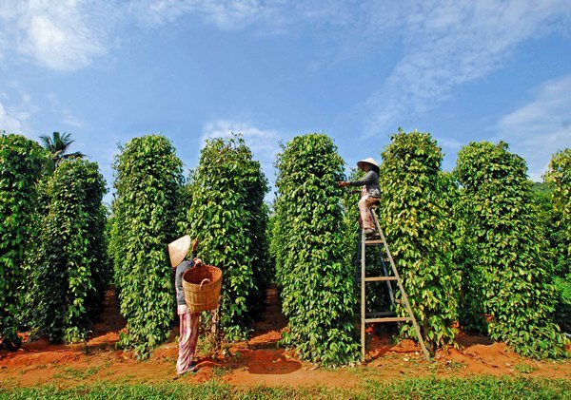
Nhóm đất feralit phân bố ở vùng đồi núi, có đặc điểm chua và nghèo mùn; thích hợp cho phát triển rừng, cây công nghiệp, cây ăn quả và cây dược liệu.
Cây hồ tiêu trồng trên đất feralit ở Tây Nguyên

Slide 11
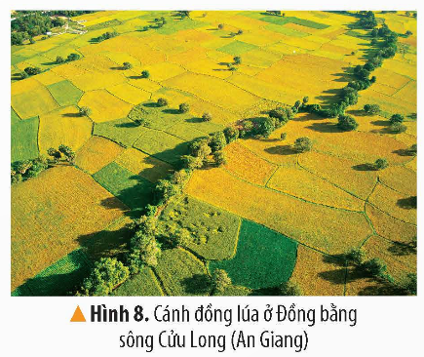
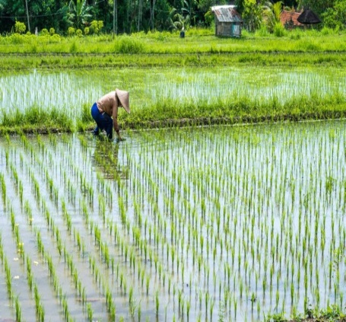
Nhóm đất phù sa phân bố chủ yếu ở vùng đồng bằng, nhìn chung tơi xốp, màu mỡ, thuận lợi trồng cây lương thực (đặc biệt là lúa nước), rau đậu, cây ăn quả,...
Cây lúa nước trồng trên đất phù sa đồng bằng

Slide 12
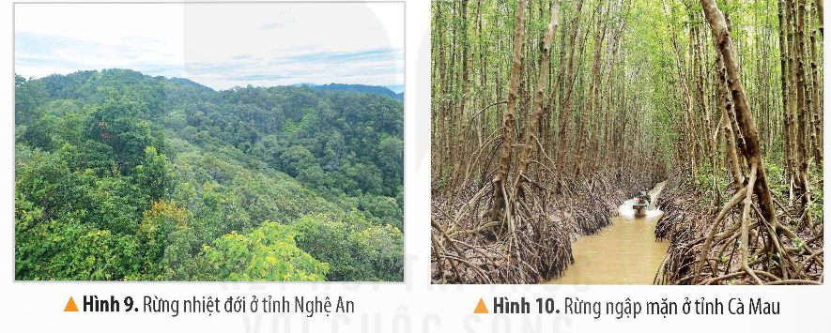
Đọc thông tin và quan sát các hình 9, 10, em hãy:
- Trình bày đặc điểm của rừng ở nước ta.
- Nêu vai trò của rừng đối với đời sống và hoạt động sản xuất.
b) Rừng

Slide 13
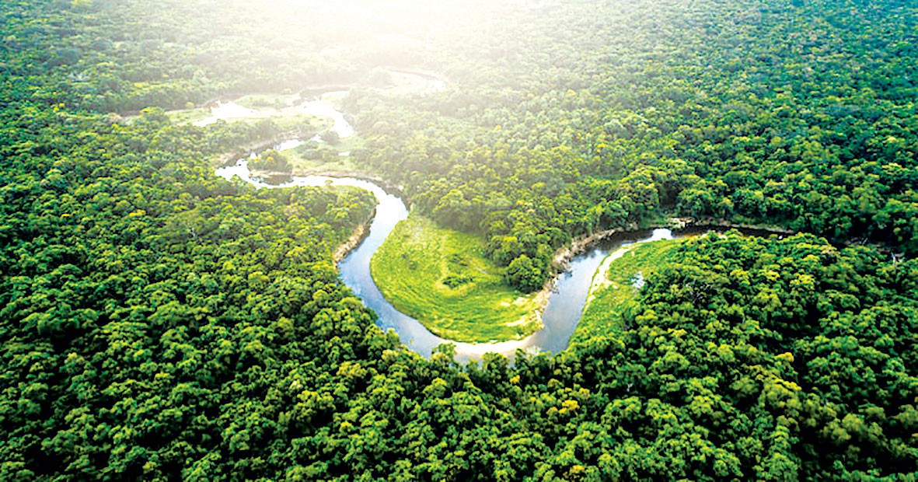
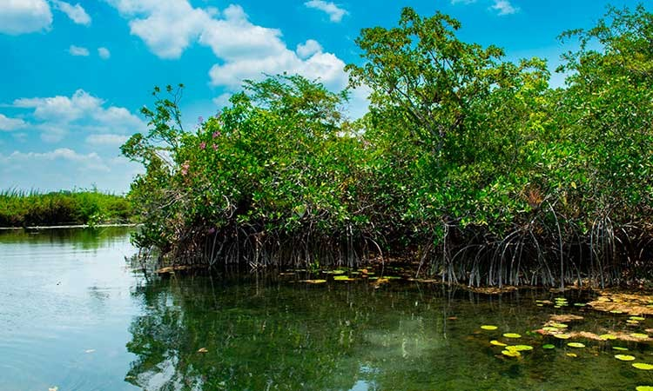
Rừng nhiệt đới và rừng ngập mặn chiếm diện tích lớn nhất.

Slide 14
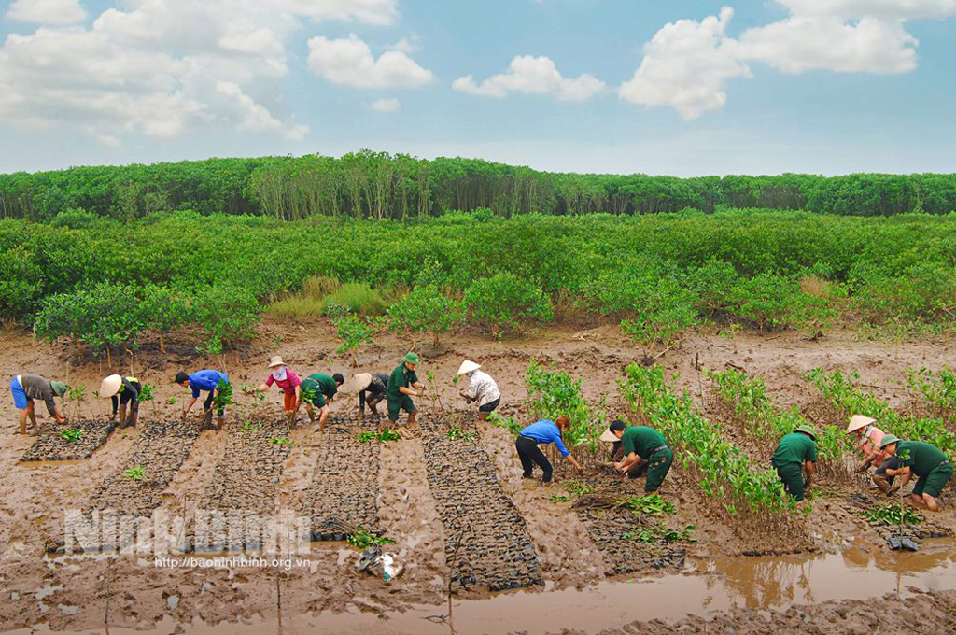
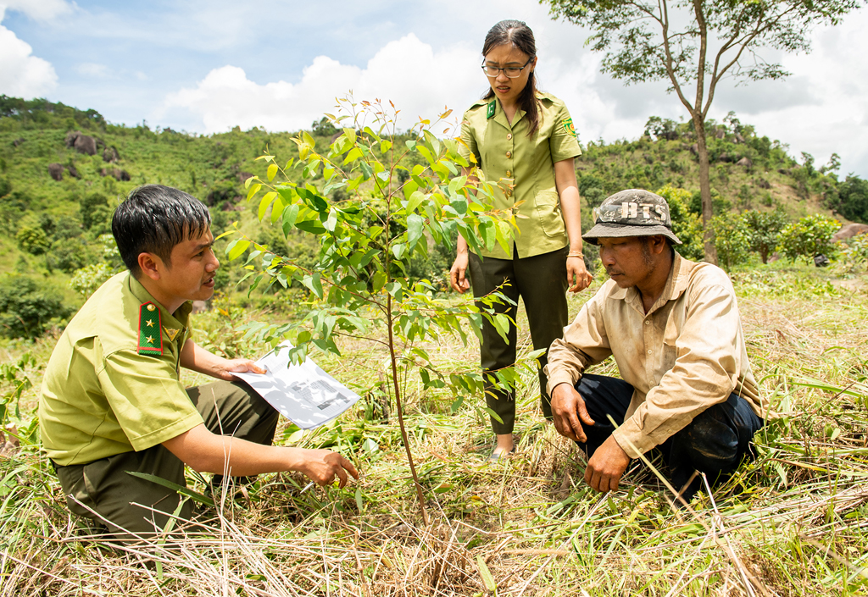
Diện tích rừng tăng lên do có nhiều rừng trồng mới.

Slide 15
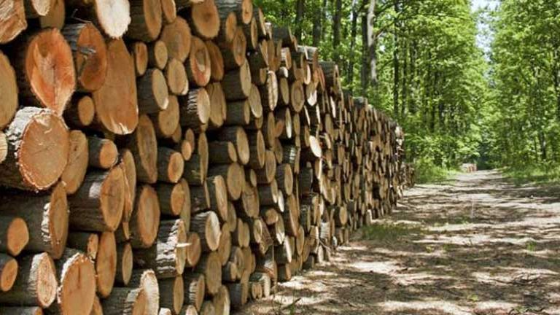
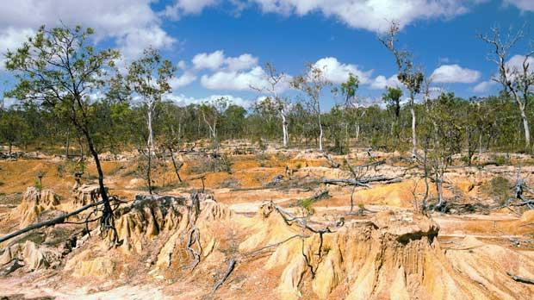
Rừng có vai trò quan trọng đối với đời sống và sản xuất: cung cấp gỗ và nhiều sản vật từ rừng; hạn chế xói mòn đất, lũ lụt....

Slide 16


Slide 17


Kể tên những khu rừng lớn ở Việt Nam mà em biết?
Rừng Cúc Phương
Rừng Nam Cát Tiên
Rừng tràm Trà Sư
Rừng U Minh
Rừng Yok Đôn
….

